Slide 1

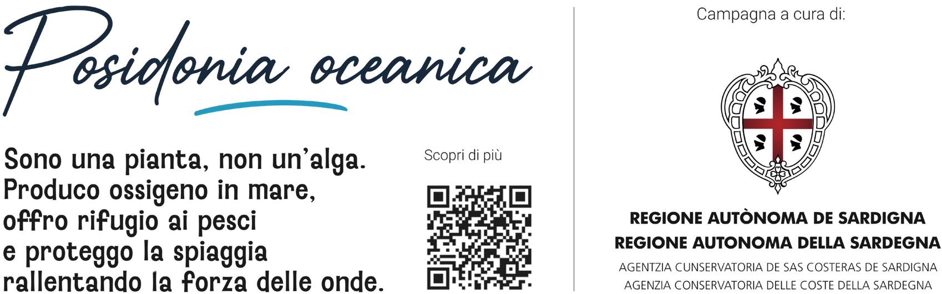
Quest’anno paRtecipiamo all’iniziativa

Slide 3
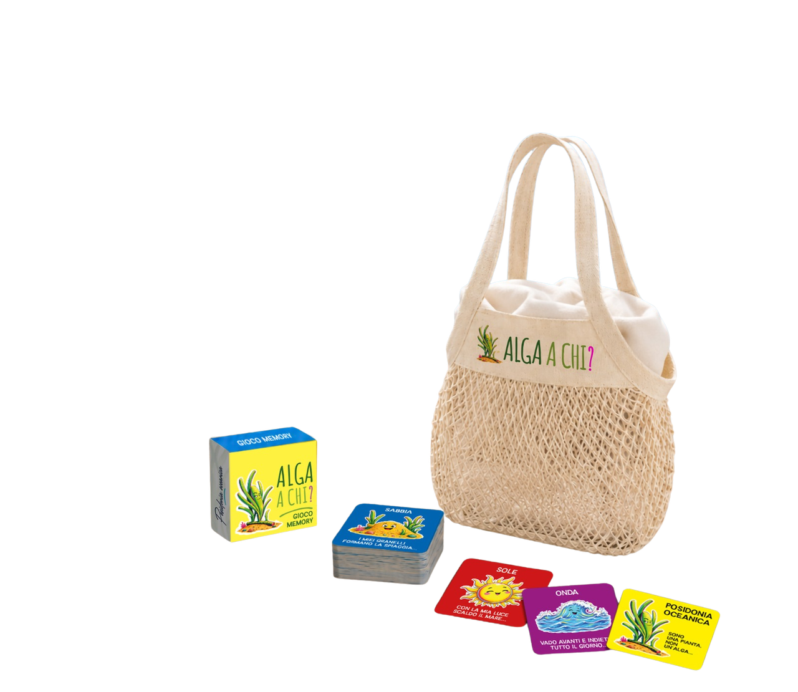

Quest’estate partecipiamo alla campagna promossa dall’Agenzia Conservatoria delle Coste della Sardegna, attraverso la distribuzione di materiali e gadget per la sensibilizzazione sul tema della
Posidonia oceanica.
1.SHOPPER A RETINA “ALGA A CHI?”
2.GIOCO MEMORY
POSIDONIA OCEANICA

Slide 4
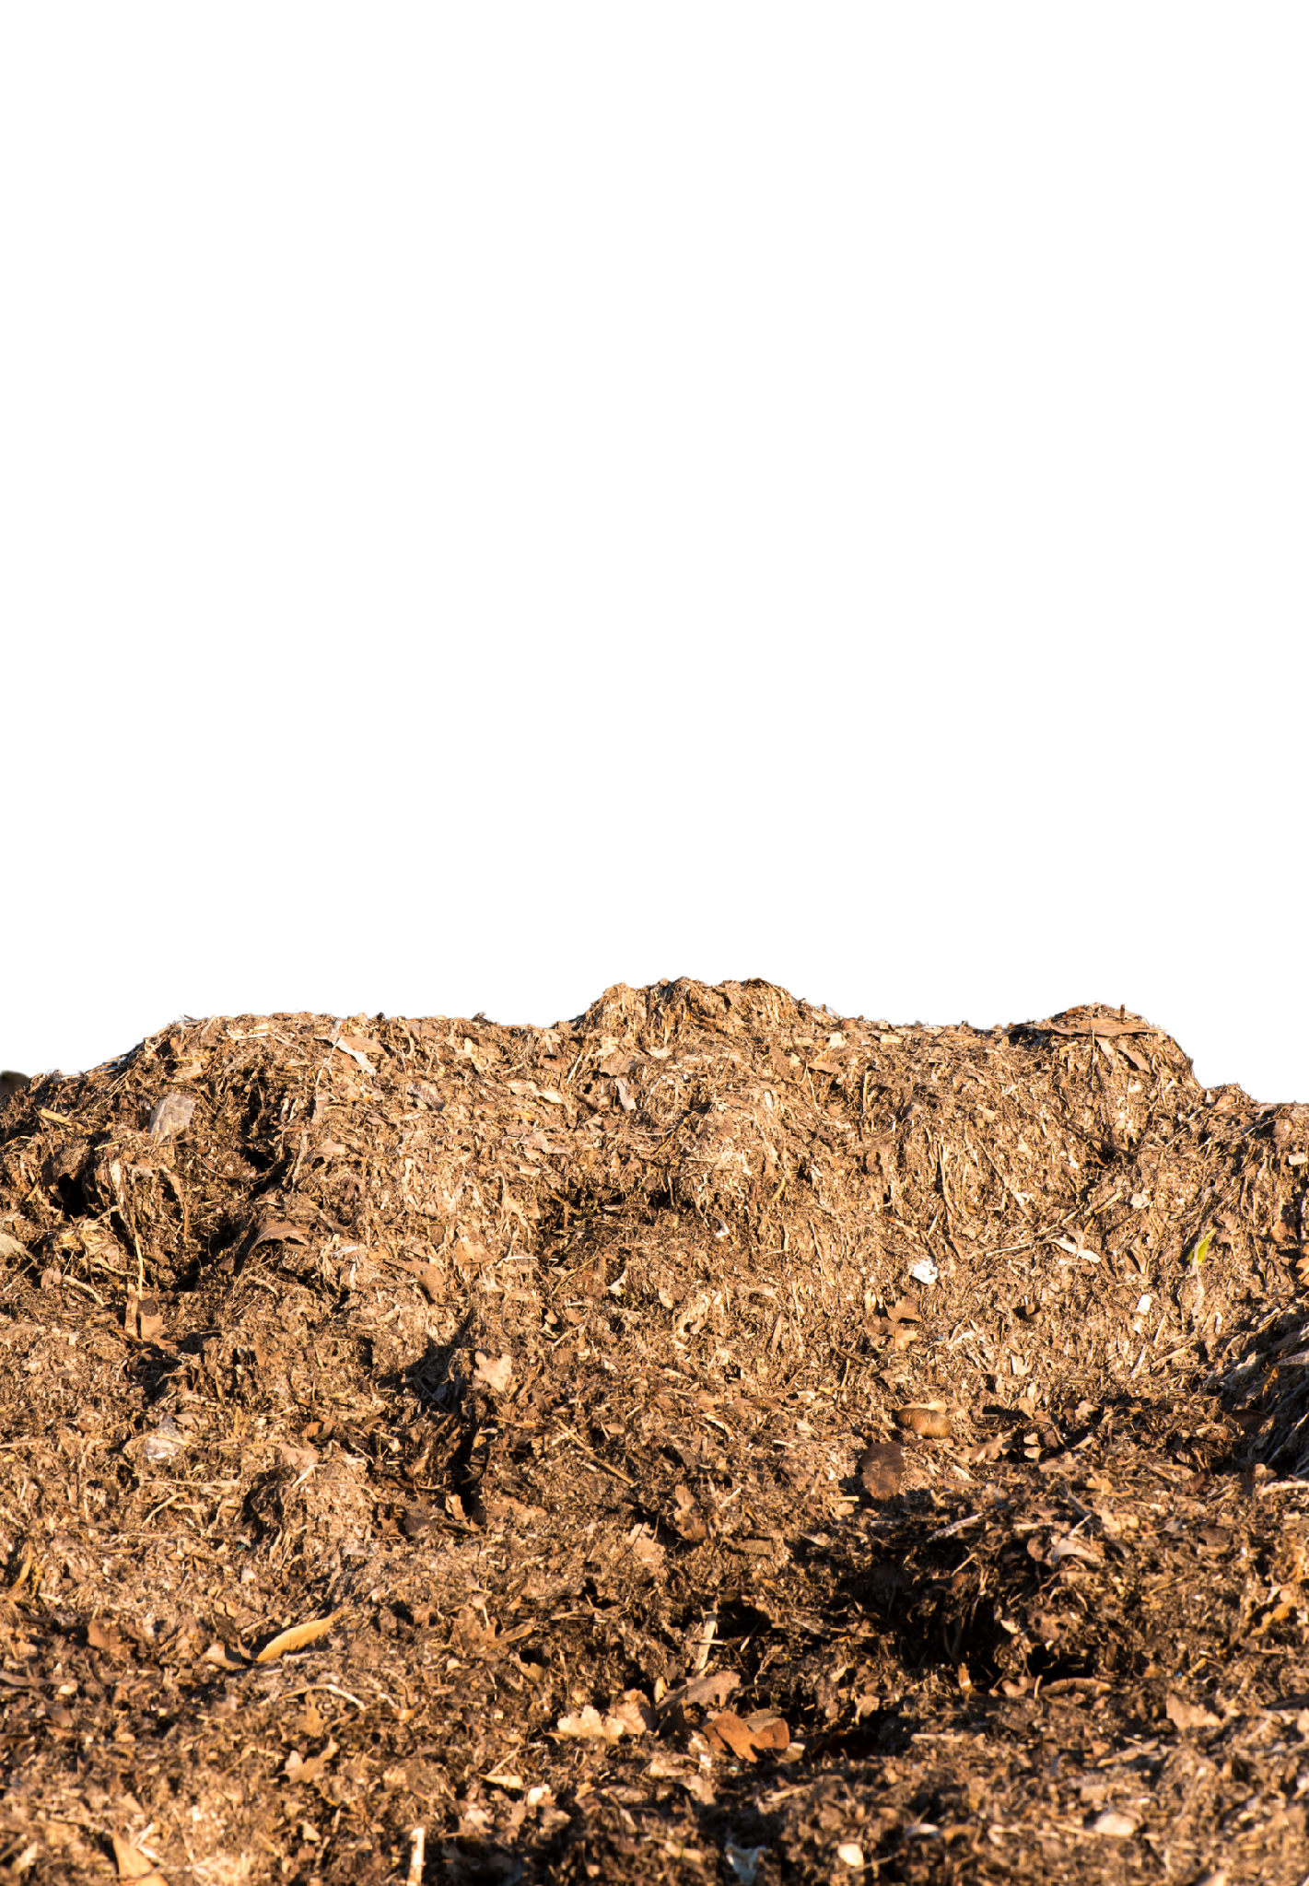

La Posidonia spiaggiata non è sporco:
è un elemento naturale fondamentale.
Protegge la costa dall’erosione,
produce ossigeno, ospita biodiversità
e contribuisce all’equilibrio
dell’ecosistema costiero.
In spiaggia nulla è casuale:
ogni elemento ha una funzione
e fa parte di un sistema vivo.
Scopri di più su
www.nonsonounalga.org

